Slide 1
✠VUI HỌC KINH THÁNH✠
AN LÀNH
THÁNH ĐỨC
LỄ CHÚA HIỂN LINH 2020

Slide 2
✠ TIN MỪNG CHÚA GIÊ-SU KI-TÔ
THEO THÁNH MÁT – THÊU ✠
Khi Đức Giê-su ra đời tại Bê-lem, miền Giu-đê, thời vua Hê-rô-đê trị vì,

Slide 3
có mấy nhà chiêm tinh từ phương Đông đến Giê-ru-sa-lem, và hỏi: “Đức Vua dân Do-thái mới sinh, hiện ở đâu?

Slide 4
Chúng tôi đã thấy ngôi sao của Người xuất hiện bên phương Đông, nên chúng tôi đến bái lạy Người.”

Slide 5
Nghe tin ấy, vua Hê-rô-đê bối rối, và cả thành Giê-ru-sa-lem cũng xôn xao.

Slide 6
Nhà vua liền triệu tập tất cả các thượng tế và kinh sư trong dân lại, rồi hỏi cho biết Đấng Ki-tô phải sinh ra ở đâu.

Slide 7
Họ trả lời: “Tại Bê-lem, miền Giu-đê, vì trong sách ngôn sứ, có chép rằng:

Slide 8
Phần ngươi, hỡi Bê-lem, miền đất Giu-đa, ngươi đâu phải là thành nhỏ nhất của Giu-đa,

Slide 9
vì ngươi là nơi vị lãnh tụ chăn dắt Ít-ra-en dân Ta sẽ ra đời.”

Slide 10
Bấy giờ vua Hê-rô-đê bí mật vời các nhà chiêm tinh đến, hỏi cặn kẽ về ngày giờ ngôi sao đã xuất hiện.

Slide 11
Rồi vua phái các vị ấy đi Bê-lem và dặn rằng : “Xin quý ngài đi dò hỏi tường tận về Hài Nhi,

Slide 12
và khi đã tìm thấy, xin báo lại cho tôi, để tôi cũng đến bái lạy Người.”

Slide 13
Nghe nhà vua nói thế, họ ra đi. Bấy giờ ngôi sao họ đã thấy ở phương Đông,

Slide 14
lại dẫn đường cho họ đến tận nơi Hài Nhi ở, mới dừng lại.

Slide 15
Trông thấy ngôi sao, họ mừng rỡ vô cùng. 11 Họ vào nhà, thấy Hài Nhi với thân mẫu là bà Ma-ri-a, liền sấp mình thờ lạy Người.

Slide 16
Rồi họ mở bảo tráp, lấy vàng, nhũ hương và mộc dược mà dâng tiến.

Slide 17
Sau đó, họ được báo mộng là đừng trở lại gặp vua Hê-rô-đê nữa, nên đã đi lối khác mà về xứ mình. ĐÓ LÀ LỜI CHÚA

Slide 18
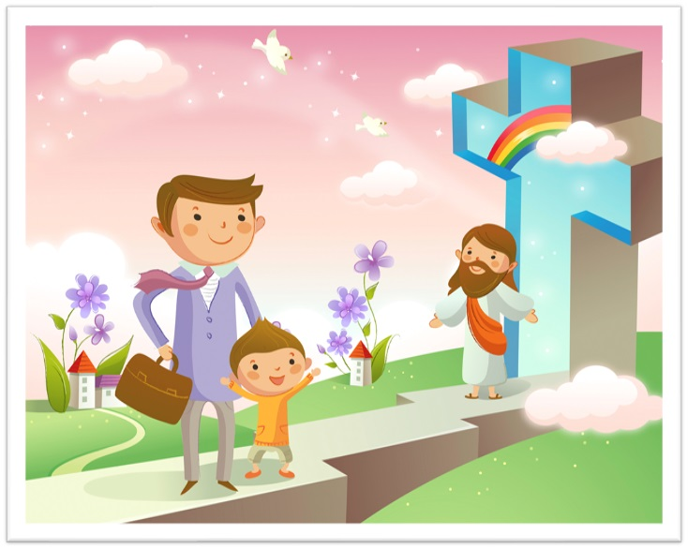
HÃY
TÌM
KIẾM
NƯỚC
CHÚA
TRƯỚC
MỌI
SỰ
NGƯỜI
SẼ
LO
CHO
TÌM Ô CHỮ

Slide 19
1
 |  | B | À | M | A | R | I | A
 |  | H | À | I | N | H | I
 |  | D | O | T | H | Á | I
G | I | Ê | R | U | S | A | L | E | M
 | L | Ấ | Y | V | À | N | G
 |  |  | N | H | Ỏ | N | H | Ấ | T
 |  |  | B | Ê | L | E | M
 | B | Á | I | L | Ạ | Y
HÀNG
DỌC
2
3
4
5
6
7
8
1. KHI BA NHÀ CHIÊM TINH TỚI, HỌ THẤY HÀI NHI VÀ AI?
2. BA NHÀ CHIÊM TINH ĐI TÌM ĐIỀU GÌ?
3. BA NHÀ CHIÊM TINH NÓI HÀI NHI LÀ VUA CỦA DÂN TỘC NÀO?
4. BA NHÀ CHIÊM TINH ĐÃ ĐẾN ĐÂU ĐỂ TÌM HÀI NHI GIÊ-SU?
5. HỌ MỞ BẢO TRÁP, … …, NHŨ HƯƠNG VÀ MỘC DƯỢC MÀ DÂNG TIẾN
6. HỠI BÊ-LEM, MIỀN ĐẤT GIU-ĐA, NGƯƠI ĐÂU PHẢI LÀ THÀNH … … CỦA GIU-ĐA
7. SÁCH NGÔN SỨ NÓI HÀI NHI SINH RA Ở ĐÂU?
8. “XIN QUÝ NGÀI ĐI DÒ HỎI TƯỜNG TẬN VỀ HÀI NHI, VÀ KHI ĐÃ TÌM THẤY, XIN BÁO LẠI CHO TÔI, ĐỂ TÔI CŨNG ĐẾN … … NGƯỜI.”

Slide 20
 |  | B | À | M | Á | R | I | A
 |  | H | À | I | N | H | I
 |  | D | O | T | H | Á | I
G | I | Ê | R | U | S | A | L | E | M
 | L | Ấ | Y | V | A | N | G
 |  |  | N | H | O | N | H | Ấ | T
 |  |  | B | Ê | L | E | M
 | B | Á | I | L | Ạ | Y

Slide 21
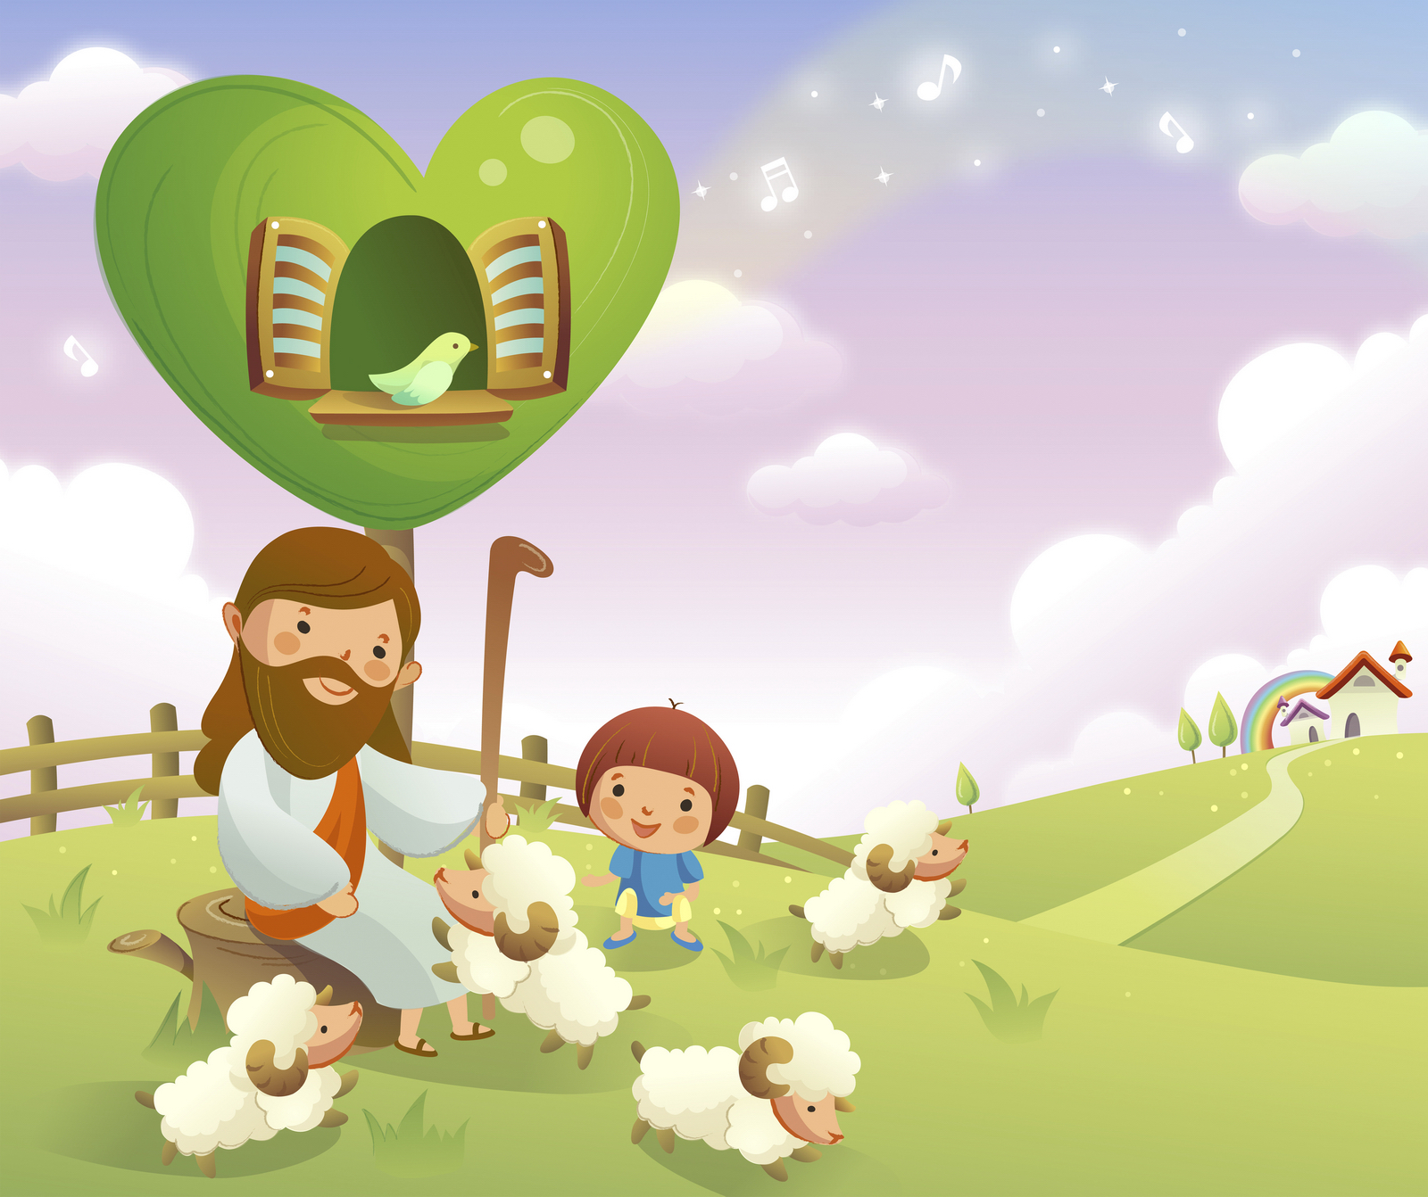
Học với Giê-su - Học cùng Giê-su
TRẮC NGHIỆM

Slide 22
1. Ánh sao lạ làm gì cho ba nhà chiêm tinh?
A
Soi sáng đường
B
Dẫn đường
B
Dẫn đường
C
Phán đoán chiêm tinh
D
Tất cả đều sai
Đáp án

Slide 23
2. Biến Ba Vua viếng Chúa Hài Nhi còn gọi là lễ gì?
A
Lễ Chiêm Tinh
B
Lễ Đức Ki-tô Vua
C
Lễ Tỏ Mình
D
Lễ Chúa Hiển Linh
D
Lễ Chúa Hiển Linh
Đáp án

Slide 24
3. Chúa Hiển Linh nghĩa là gì?
A
Chúa Giê-su linh thiêng
B
Thiên Chúa hiển vinh
C
Chúa Giê-su bày tỏ bản tính Thiên Chúa
C
Chúa Giê-su bày tỏ bản tính Thiên Chúa
D
Chúa Giê-su khôn lớn
Đáp án

Slide 25
4. Có mấy lần trong Kinh Thánh Chúa Giê-su bày tỏ bản tính Thiên Chúa của mình?
A
1 lần
B
2 lần
B
2 lần
C
3 lần
D
Nhiều lần
Đáp án

Slide 26
THIẾU NHI YÊU CHÚA
Ánh sao lạ dẫn đường tới Thiên Chúa của em là những việc làm tốt nào?

